Slide 1
Развитие фонематического восприятия у дошкольников
Учитель-логопед –
Суханова И.В.

Slide 4
I этап – узнавание неречевых звуков. Развитие слухового внимания и слуховой памяти.

Slide 5
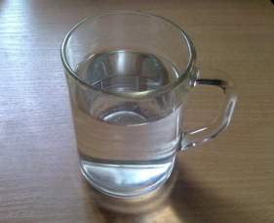
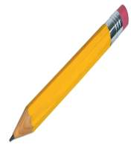
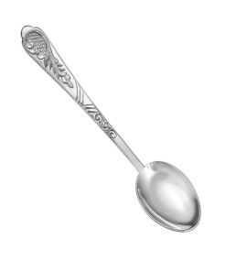
Игра «Угадай по звуку»

Slide 6
Игра: «Угадай что звучит»

Slide 7
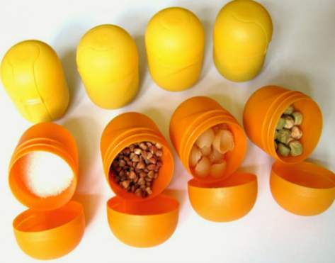
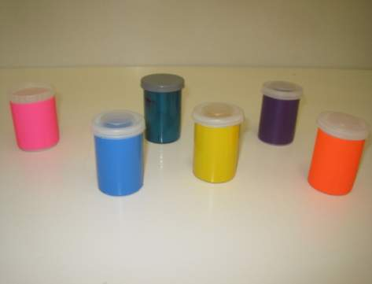
Игра «Шумящие коробочки»
(разнообразное содержание коробочек – скрепки, горох, фасоль, крупы, пуговицы, монеты, мелкие камушки, сухой песок и т.д.)

Slide 8
Игра «Угадай, что лежит в сундучке?»
Педагог предлагает послушать, определить по звучанию и назвать предметы, находящихся в сундучке: колокольчик, ножницы, орехи, камешки, фантик от конфет и пр.
Игра «Угадай, на каком музыкальном инструменте я играю?»
Педагог за ширмой играет на музыкальных инструментах, а дети угадывают их и называют.
Усложнение: использовать одновременно два музыкальных инструмента.
Игра «Чей голос?»
Педагог бросает кубик с изображением животных, воспроизводит звук голоса выпавшей картинки, ребенок называет это животное.
Усложнение: слушать голоса животных в аудиозаписи
Игра – упражнение «Повтори музыкальный узор»
Взрослый медленно показывает короткую цепочку различных хлопков (два коротких, или два длинных, или один в ладоши, второй ко коленям и пр), а ребенок должен повторить.
Усложнение: увеличить длину и скорость музыкального узора, использовать хлопки различной сложности и чередования.

Slide 9
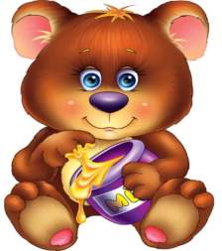
II этап – различение высоты, силы, тембра голоса на материале одинаковых звуков, слов, фраз.
« Далеко – близко» (Водящий произносит «Ау!» то громко, то тихо)
« Узнай по голосу» (Узнают друг друга по голосу)
«Животные и их детёныши» (Взрослый произносит каждое звукоподражание то низким, то высоким голосом)
«Три медведя» (Дети угадывают,
когда говорит мама-медведица,
папа-медведь и медвежонок)

Slide 10
Игра- упражнение «Эхо» Педагог громко произносит любой гласный звук, а ребёнок – «эхо», тихо его повторяет Игра «Гном и Великан» Перед ребенком лежат картинки Гнома и Великана. Педагог говорит, что у Гномика всё маленькое, и носик, и ручки, и глазки, и голосок у него тихий, высокий и быстрый. А у Великана всё большое, и носище, и ручища, и глазища, и голос у него низкий, грубый и громкий. Затем педагог показывает предметы или картинки, и называет их голосом Гномика или Великана. Ребёнок должен положить предмет перед соответствующим персонажем. Усложнение: ребенок сам называет предметы голосом Гномика или Великана. Игра «Кто позвал «Ау»?» Дети стоят спиной в круг, внутри круга ходит педагог и затрагивает за плечо кого-нибудь из ребят. Кого задели, нужно громко сказать «Ау». Остальные должны угадать, чей это голос.

Slide 11
Игра – упражнение «Звучащее солнышко» Педагог произносит гласные звуки коротко (У) или протяжно (У-У-У). Если звук короткий, ребёнок маркером пририсовывает солнышку короткий лучик, если звук долгий, то ребёнок рисует длинный лучик. Игра - упражнение «Скажи по-разному» Педагог объясняет, что один и тот же звук может звучать по-разному, показывает это, а потом ребёнок самостоятельно выполняет упражнение. А – плачет малыш А – показывают горло врачу А – мама качает малыша А – девочка укололась иголкой О – удивляется мама О – стонет бабушка О – поёт певица О – потягивается папа О – кричит охотник в лесу У – гудит пароход У – звучит дудочка У – плачет мальчик

Slide 12
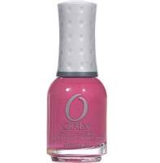
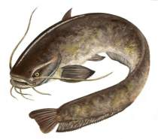
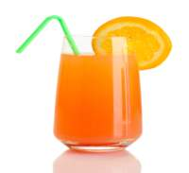
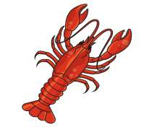
III этап – различение слов, близких по своему звуковому составу
Игра «Незнайка запутался»
разложить по коробочкам картинки с изображенными на них предметами, которые произносятся похоже.
выбрать из определенной группы картинок ту, которая нужна Незнайке (предмет называет педагог).

Slide 13
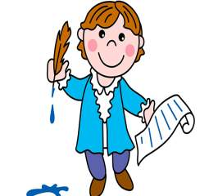
«Поэт»
Шепчет ночью мне на ушко сказки разные...
(перина, подушка, рубашка). Без ключа, ты мне поверь, не откроешь эту...
(тумбочку, дверь, книгу). От грязнули даже стол поздним вечером...
(сбежал, ушел, ускакал). Две сестрички, две лисички отыскали где-то...
(спички, щетку, ложку). Тебе кукла, а мне – мячик. Ты девочка, а я...
(игрушка, медведь, мальчик). Говорила мышка мышке: до чего люблю я...
(сыр, мясо, книжки). Серый волк в густом лесу встретил рыжую...
(лису, белку). Опустела мостовая, и уехали...
(автобусы, трамваи, такси).

Slide 14
IV этап – дифференциация слогов
- Повторение серий слогов с общим гласным и разными согласными звуками:
та-ка-па ка-на-па па-ка-та га-ба-да и т.д.
- Повторение серий слогов с разными гласными:
ма-мо-му на-ны-но ту-то-та и т.д.
- Повторение серий слогов с согласными звуками, различающимися по звонкости-глухости (серии из двух, трех слогов):
па-ба по-бо та-да-та ка-га-ка и т.д.
- Повторение серий слогов с согласными звуками, различающимися по мягкости-твердости:
па-пя по-пё пу-пю пы-пи и т.д.
- Повторение серий слогов с наращиванием стечения согласных звуков:
па-тпа на-пна ка-фка фа-тфа
пта-пто-пту-пты кта-кто-кту-кты тма-тмо-тму-тмы кна-кно-кну-кны и т.д.

Slide 15
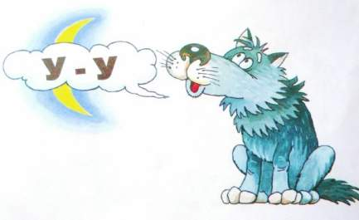
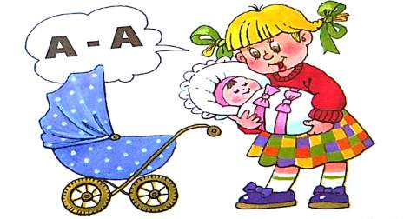
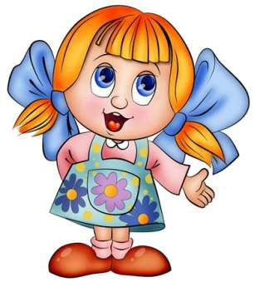
V этап – дифференциация фонем
Игра «Покажи картинку»

Slide 16
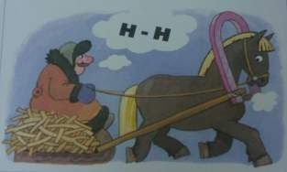
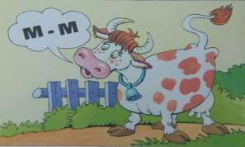
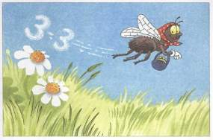
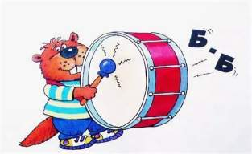
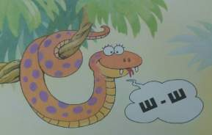
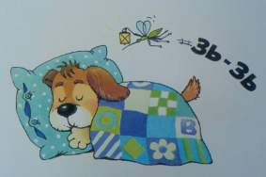
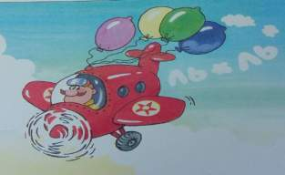
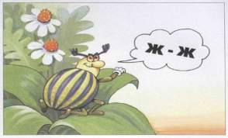
Игра «Угадай, кто (что) это был(о).»

Slide 17
Игра «Услышишь - хлопни»
Педагог произносит ряд звуков (слогов, слов), а дети, услышав заданный звук хлопают в ладоши.
Например: - если услышите звук –а-, то хлопайте в ладоши:
а) а – о – у – а – и – о – а – а – и ……
б) ау – оа – ои – иа – уи – уа ……
в) альбом, утка, апельсин, ослик, автомобиль, Аня, Оля….
«Чуткие ушки», «Слушай внимательно», «Поймай звук».
Игра «Выбери правильно»
Среди пяти-шести картинок ребёнок находит те, в названии которых есть заданный звук.
Игра «Кто больше слов придумает» (с мячом)
Поймавший мяч должен сказать слово на заданный звук.

Slide 18
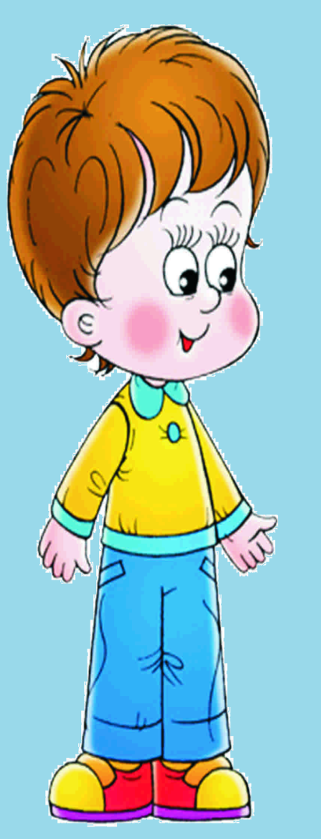
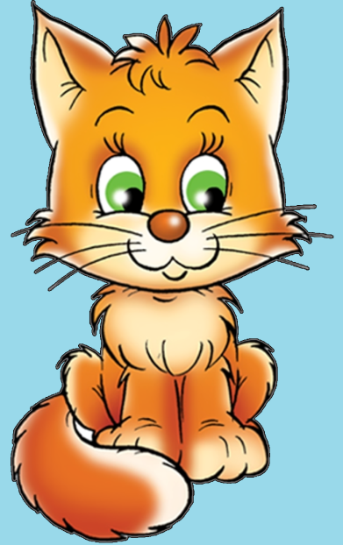
Игра «Договорилки»
Педагог читает 2 стихотворные строки, выделяя голосом последнее слово в начальной строчке. Ребёнок должен выбрать одно слово из предложенных, добиваясь рифмы в стихе.
Шепчет ночью мне на ушко
Сказки разные…(перина, подушка, рубашка)
Ой, ребята, верь, не верь –
От меня сбежала… (кошка, дверь, стенка)
От грязнули даже стол
Поздним вечером…(сбежал, ушёл, ускакал)
Две лисички, две сестрички
Отыскали где-то…(спички, щётку, ножик)
Говорила мышка мышке:
- До чего люблю я (сыр, мясо, книжки)
Катя Лену просит дать
Краски, карандаш…(ручку, тетрадь, книгу)

Slide 19
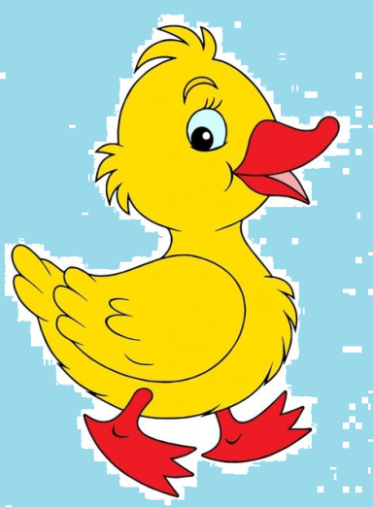
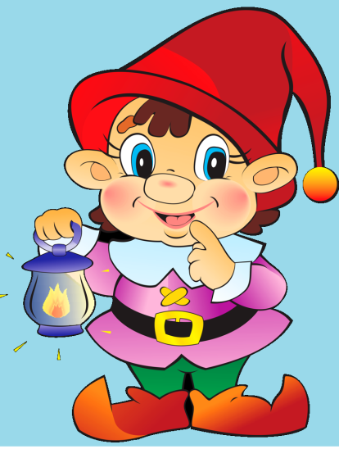
Игра «Слово - шпион»
Педагог произносит по 4 слова, ребёнок должен назвать то, которое отличается от остальных:
Канава – канава – какао – канава
Ком – ком – кот – ком
Утёнок – котёнок – котёнок – котёнок
Будка – буква – будка – будка
Винт – винт – бинт – винт
Минута – монета – минута – минута
Буфет – букет – буфет – буфет
Усложнение: из 4 созвучных слов ребёнок должен выбрать слово, которое отличается от всех по звуковому составу.
Мак – бак – так – банан
Сом – ком – индюк – дом
Лимон – вагон – кот – бутон
Мак – бак – веник – рак
Совок – гном – венок – каток
Пятка – ватка – лимон – кадка
Ветка – диван – клетка – сетка

Slide 20
Игра- упражнение «Закончи слово нужным слогом»
Дети встают в круг, в середине педагог с мячом. Педагог задаёт определённый слог, например РА, затем произносит начало слова и бросает мяч ребёнку. Ребёнок договаривает последний слог, слово целиком и возвращает мяч.
«РЫ» Мото (ры), забо(ры), набо(ры), узо(ры), помидо(ры), самова(ры), мунди(ры), ша(ры);
«РА» Но(ра), го(ра), па(ра), иг(ра), детво(ра), жа(ра), Ю(ра), И(ра), кону(ра), панте(ра);
«КА» Зай (ка), май(ка), шаш(ка), лошад(ка), лопат(ка), юб(ка), конфет(ка), книж(ка).

Slide 21
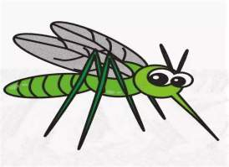
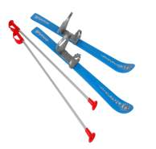
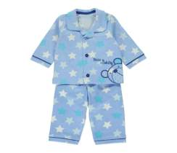
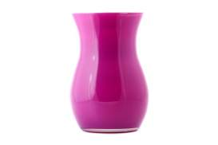
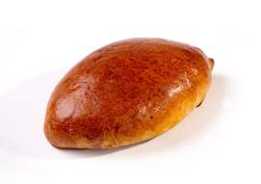
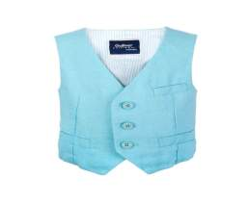
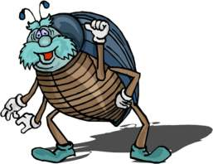
«Помоги собрать вещи»

Slide 22
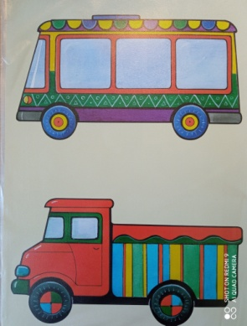
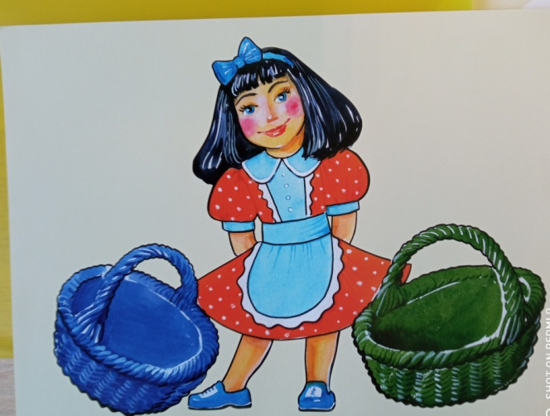
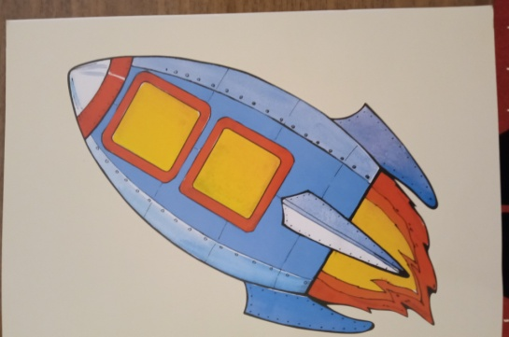
»
Игра «Мы едем, едем, едем» Игра: «Весёлые путешественники» (животные) Игра: «Урожай собирай» Игра: «Кто полетит на луну»
Цель: Развитие фонематической стороны речи ( уточнение произношения звуков в словах). Различение фонематических представлений (упражнения в различении звуков в словах) Оборудование: плоскостные изображения поезда и самолёта, предметные картинки с нужными звуками в названиях.

Slide 24
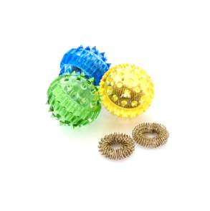
Игры на дифференциацию звуков
«Лево – право» (п-б) «»Фокусник (в-ф)
«Гуси и куры» (к-г) «Выдели слово» (т-д)
«Подарки для Зои и Зины» (з-зь)
«Жуки и комары» (ж-з)
«Жужжим – шипим» (ш-ж)
«Помоги Роме и Рите» (р-рь)
Спрячь шарик в ладошке–
подними шарик»

Slide 25
VI этап – развитие навыков элементарного звукового анализа и синтеза
Этапы работы:
- выделение первого и последнего звука в слове (сначала гласного, затем согласного звука)
- определение позиции звука в слове (сначала гласного, затем согласного звука)
- определение последовательности звуков и количества звуков в сочетании из двух гласных звуков, слоге, слове (мак – луна – замок – школа).
- деление слов на слоги

